Slide 1
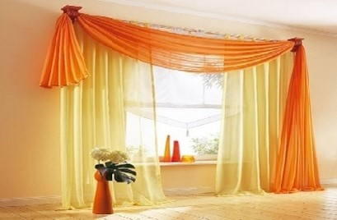


স্বাগতম

Slide 2

শিক্ষক পরিচিতি
স্বরূপ দাস
প্রধান শিক্ষক
আজমপুর সরকারি প্রাথমিক বিদ্যালয়
দর্শনা-চুয়াডাঙ্গা।

Slide 3
পাঠ পরিচিতি
শ্রেণিঃ প্রথম
বিষয়ঃ বাংলা
পাঠ শিরনামঃবর্ণ শিখিঃঅ আ
সময়ঃ৪০ মিনিট

Slide 4
এসো আমরা একটি গানের ভিডিও দেখি।

Slide 5
তোমরা বাড়িতে পোষ এমন কয়েকটি প্রাণীর নাম বল?
তোমাদের মধ্যে বাড়িতে কে কে ছাগল পোষ?
ছাগল কী কী রঙের হয়? কী খায়?
আম খেতে কেমন লাগে?
তোমরা কি আতা চেন?

Slide 6
আজকের পাঠ
স্বরবর্ণঃ শোনা,বলা-অ-আ

Slide 7

শিখনফল
শোনা
১.১। বাক্যে ও শব্দে ব্যবহারকৃত বাংলা বর্ণমালার ধবনি মনোযোগ সহকারে শুনবে ।
১.৩.১। নির্দেশনা,প্রশ্ন ও অনুরোধ ইত্যাদি শুনে বুঝতে পারবে।
বলা
১.১। বাক্যে ও শব্দে ব্যবহারকৃত বাংলা বর্ণমালার ধবনি স্পষ্ট ও শুদ্ধভাবে বলতে পারবে।
১.২.১। কারচিহ্নহীন বর্ণ স্পষ্ট আকারে বলতে পারবে।

Slide 8

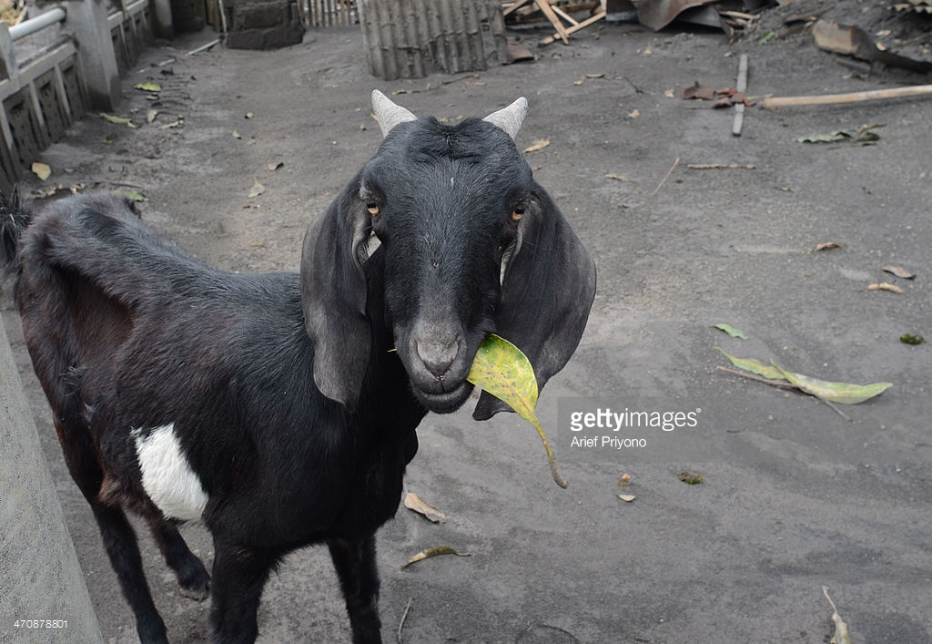

ছবিতে কী দেখা যাচ্ছে?
ছাগলের আরেক নাম অজ
অজ আসে

Slide 9

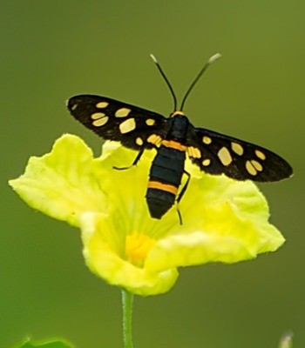
ছবিতে কী দেখা যাচ্ছে?
মৌমাছি কী করছে?
মৌমাছির আরেক নাম হল অলি
অলি হাসে

Slide 10
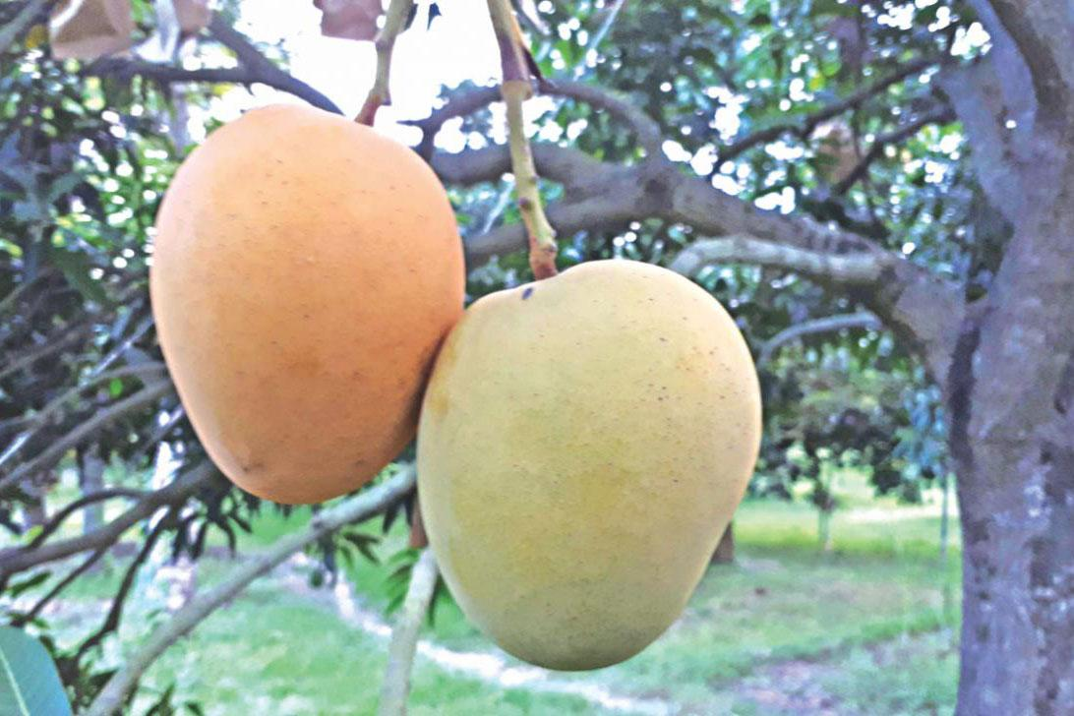
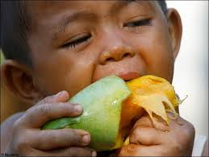
ছবিতে কী দেখা যাচ্ছে?
আম খেতে কেমন লাগে?
আম খাই

Slide 11

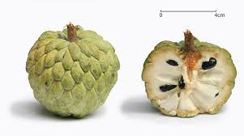

ছবিতে কী দেখা যাচ্ছে?
আতা দেখতে কেমন?
আতা চাই

Slide 12
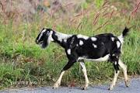
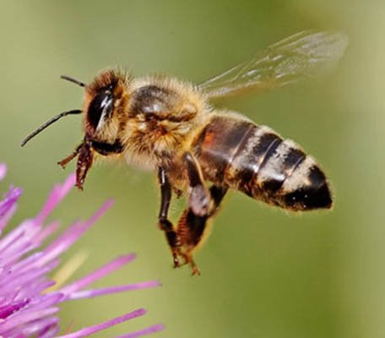
অজ
অ
অ
লি

Slide 13

অ

Slide 14
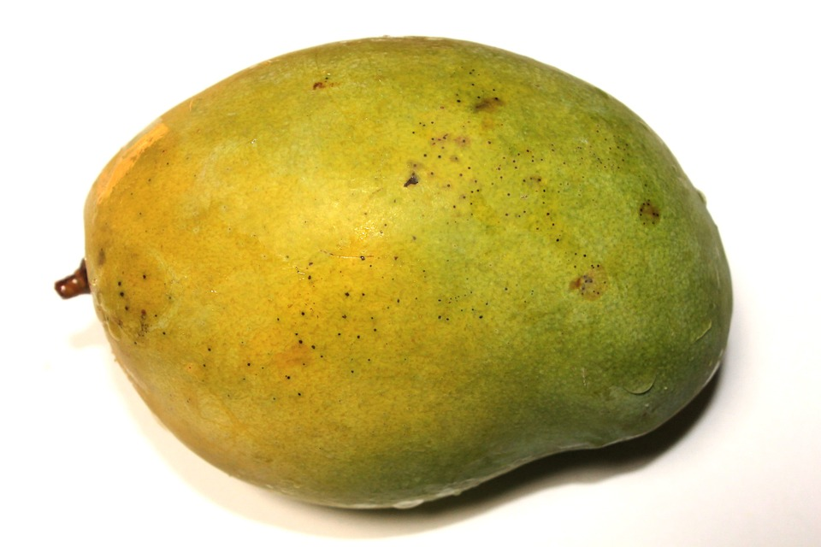
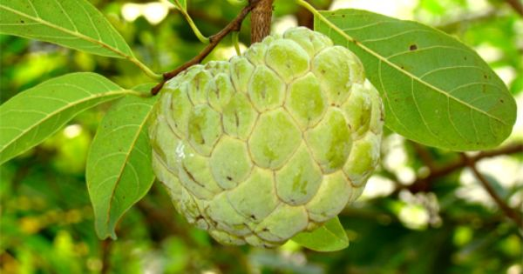

আ
আ
ম
আতা

Slide 15
আ

Slide 16
পাঠ্য বই সংযোগ
পৃষ্ঠা নং-১১

Slide 17
শিক্ষকের পাঠ
শিক্ষক বর্ণের নিচে আঙুল রেখে পড়াবেন অ-আ । শিক্ষার্থীরা শুনবে।

Slide 18

শিক্ষক এবং শিক্ষার্থীর মিলিত পাঠ।
শিক্ষক পড়বে এবং শিক্ষার্থী শুনবে ও সরবে বলবে।

Slide 19
শিক্ষার্থীর পাঠ
শিক্ষার্থীরা বই খুলে নিজে নিজে পড়বে

Slide 20
এবার এ পাঠটি নিয়ে মজার গল্প আছে। কে কে ‍শুনবে?

Slide 21
দলীয় কাজ
এটার নাম কী?
এটার নাম কী?
অলি
আম
Notes:
শিক্ষার্থীদেরকে একে একে ছবিগুলো দেখিয়ে বলতে বলব। অ এবং আ এর নিচে আঙুল রেখে বলতে হবে।

Slide 22
দলীয় কাজ
এটার নাম কী?
এটার নাম কী?
অজ
আতা
Notes:
শিক্ষার্থীদেরকে একে একে ছবিগুলো দেখিয়ে বলতে বলব। অ এবং আ এর নিচে আঙুল রেখে বলতে হবে।

Slide 23
মৌখিক মূল্যায়নঃ
পাঠে উল্লেখিত স্বরবর্ণ দুইটি দেখিয়ে শিক্ষার্থীদের দলে এবং প্রত্যেক কে আলাদা ভাবে স্পষ্ট ও শুদ্ধভাবে উচ্চারন করতে বলব।
Notes:
দূর্বল ছাত্রছাত্রীদেরকে নিরাময় দিব।

Slide 24
আজ আমরা অজ এবং অলিকে নিয়ে একটি সুন্দর মজার গল্প শুনেছি।
ছবি দেখে অজ,অলি,আম,আতা শব্দগুলো চিনতে পেরেছি।
অ এবং আ বর্ণ চিনেছি।

Slide 25

ধন্যবাদ সবাইকে

